Slide 1
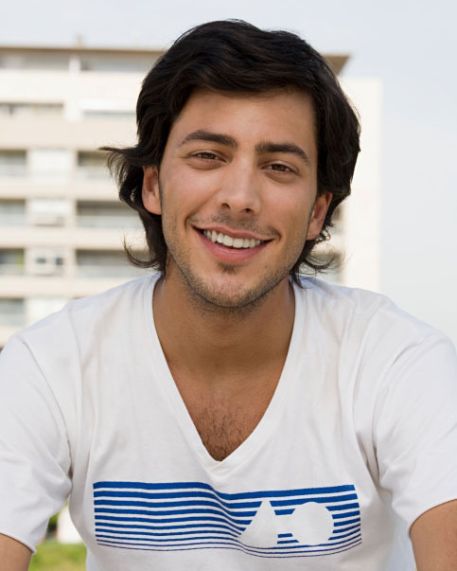
Davy
wordt 18!
Kom dit vieren!
Zaterdag, 23 april @ 16:00 u
Hoofdstraat 123, 4489 AM Burchtstad
RSVP – (042) 555 01 50
Davy
wordt 18!
Kom dit vieren!
Zaterdag, 23 april @ 16:00 u
Hoofdstraat 123, 4489 AM Burchtstad
RSVP – (042) 555 01 50
Notes:
Plaats hier uw eigen inhoud om deze uitnodiging te wijzigen. Als u liever helemaal opnieuw begint, drukt u op de knop Nieuwe dia van het tabblad Start om een nieuwe pagina met uitnodigingen in te voegen. Voer nu uw tekst en afbeeldingen in de lege plaatsaanduidingen in.

